Slide 1
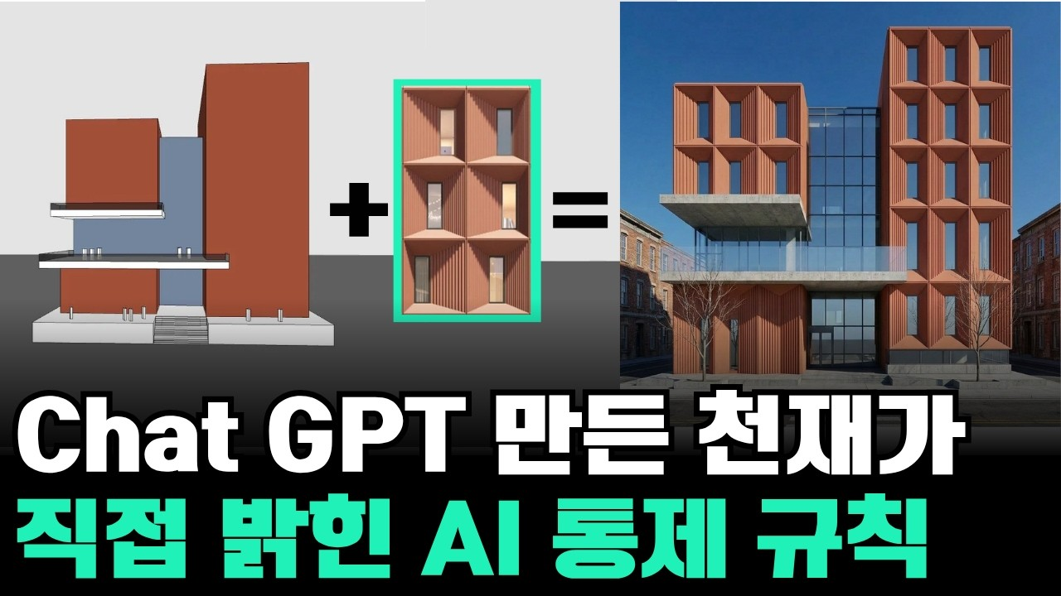
DREAMLABS COLLECTOR
오픈 AI 만든 천재의 '코딩 규칙'을 건축 이미지에 썼더니… 어이없네요 너무 좋아
이 영상은 '건축 AI 라이노 | 모어매스' 채널에서 OpenAI 개발자의 '코딩 규칙'을 건축 이미지 생성에 적용하는 혁신적인 방법을 소개하는 것으로 추정됩니다. Rhino AI를 활용하여 건축 디자인 및 시각화 작업의 효율성을 극대화할 수 있음을 시사하며, 그 결과가 '어이없네요 너무 좋아'라고 표현될 정도로 긍정적임을 강조합니다. 영상의 주요 목적은 Rhino AI 온라인 강의를 홍보하는 것으로 보이며, 강의는 6개월 추가 수강 기간과 1:1 카톡 질문 피드백 등 차별화된 장점을 내세웁니다. 이 접근 방식은 건축 분야의 '일잘러'들이 AI를 통해 작업 생산성을 높이는 데 기여할 것으로 예상됩니다.
CHANNEL
VIDEO ID
건축 AI 라이노 | 모어매스
uHdh-g5G9Is
source: https://www.youtube.com/watch?v=uHdh-g5G9Is | video_id: uHdh-g5G9Is | generated: 2026-06-18T16:22:41Z

Slide 2
Executive Summary
영상 시청 전 빠른 정보 습득을 위한 요약
SUMMARY
이 영상은 '건축 AI 라이노 | 모어매스' 채널에서 OpenAI 개발자의 '코딩 규칙'을 건축 이미지 생성에 적용하는 혁신적인 방법을 소개하는 것으로 추정됩니다. Rhino AI를 활용하여 건축 디자인 및 시각화 작업의 효율성을 극대화할 수 있음을 시사하며, 그 결과가 '어이없네요 너무 좋아'라고 표현될 정도로 긍정적임을 강조합니다. 영상의 주요 목적은 Rhino AI 온라인 강의를 홍보하는 것으로 보이며, 강의는 6개월 추가 수강 기간과 1:1 카톡 질문 피드백 등 차별화된 장점을 내세웁니다. 이 접근 방식은 건축 분야의 '일잘러'들이 AI를 통해 작업 생산성을 높이는 데 기여할 것으로 예상됩니다.
source: https://www.youtube.com/watch?v=uHdh-g5G9Is | video_id: uHdh-g5G9Is | generated: 2026-06-18T16:22:41Z

Slide 3
Video Structure
영상 구성과 논리 흐름
01
도입: OpenAI 천재의 코딩 규칙과 건축 AI의 결합에 대한 흥미 유발 (추론)
02
문제 제기 및 솔루션 소개: 기존 건축 이미지 작업의 한계와 Rhino AI 적용의 이점 (추론)
03
핵심 방법론 설명: '코딩 규칙'을 건축 이미지에 적용하는 구체적인 방식 (추론)
04
적용 사례 또는 결과물 시연 (추론)
05
온라인 강의 소개 및 장점 강조 (수강 기간, 1:1 멘토링 등)
06
수강생 후기 및 성공 사례 언급 (추론)
source: https://www.youtube.com/watch?v=uHdh-g5G9Is | video_id: uHdh-g5G9Is | generated: 2026-06-18T16:22:41Z

Slide 4
Key Ideas
정보게시물로 전환할 핵심 아이디어
01
OpenAI 개발자의 코딩 규칙을 건축 이미지 생성에 접목하여 혁신적인 결과 도출 (추론)
02
Rhino AI를 활용한 건축 디자인 프로세스 및 시각화 작업의 효율성 극대화
03
온라인 교육을 통한 Rhino AI 숙련도 향상 및 실무 적용 능력 강화
04
1:1 멘토링 및 장기 수강 기간 제공을 통한 학습 효과 증대
05
실무에서 즉시 활용 가능한 Rhino 단축키 및 커리큘럼의 실용성
06
AI 기술을 통한 건축 분야 '일잘러'의 생산성 향상
source: https://www.youtube.com/watch?v=uHdh-g5G9Is | video_id: uHdh-g5G9Is | generated: 2026-06-18T16:22:41Z

Slide 5
DreamLabs Application
DreamLabs 내부 적용 관점
01
AI 기반 건축 이미지 생성 및 디자인 자동화 연구에 대한 영감 및 아이디어 발굴
02
Rhino 및 Grasshopper와 같은 기존 디자인 도구에 AI 기술을 연동하는 가능성 탐색
03
DreamLabs 내부 교육 프로그램 또는 워크숍 콘텐츠 개발 시 AI 활용 사례로 참고
04
효율적인 디자인 워크플로우 구축을 위한 AI 도구 도입 및 테스트 검토
05
AI를 활용한 건축 포트폴리오 및 시각화 자료 개선 방안 모색
source: https://www.youtube.com/watch?v=uHdh-g5G9Is | video_id: uHdh-g5G9Is | generated: 2026-06-18T16:22:41Z

Slide 6
Verification Required
모델 추론/metadata 한계/원본 확인 필요
01
영상에서 언급하는 'OpenAI 만든 천재의 코딩 규칙'의 구체적인 내용 및 출처 확인
02
해당 코딩 규칙이 건축 이미지 생성에 기술적으로 어떻게 적용되는지에 대한 상세 내용
03
Rhino AI의 실제 기능 및 성능, 그리고 '코딩 규칙'과의 연동 방식에 대한 기술적 검증
04
영상에서 제시하는 '어이없네요 너무 좋아'라는 결과의 객관적인 효과 및 사례 확인
05
온라인 강의의 커리큘럼 상세 내용 및 교육 효과에 대한 독립적인 평가
source: https://www.youtube.com/watch?v=uHdh-g5G9Is | video_id: uHdh-g5G9Is | generated: 2026-06-18T16:22:41Z

Slide 7
Source & Download Metadata
게시물과 문서 산출물 추적 정보
METADATA
Title: 오픈 AI 만든 천재의 '코딩 규칙'을 건축 이미지에 썼더니… 어이없네요 너무 좋아
Channel: 건축 AI 라이노 | 모어매스
Video ID: uHdh-g5G9Is
Source URL: https://www.youtube.com/watch?v=uHdh-g5G9Is
Playlist ID: PLHwM6idVO2zyqi2IZeDAiP5QBqRXd2Zyh
Generated at: 2026-06-18T16:22:41Z
Source basis: metadata_and_model_inference
source: https://www.youtube.com/watch?v=uHdh-g5G9Is | video_id: uHdh-g5G9Is | generated: 2026-06-18T16:22:41Z

